Slide 1
Lumea Laserelor
Aplicații ale laserului : Asistență medicală

Slide 2
Asistență medicală
Laserele sunt folosite în operațiile pentru ochi și în corectarea viziunii (LASIK).

Slide 3
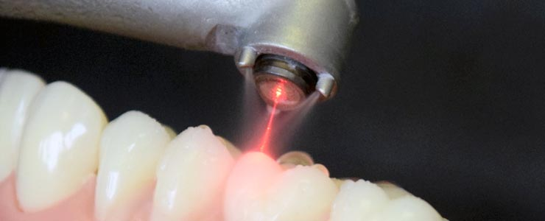
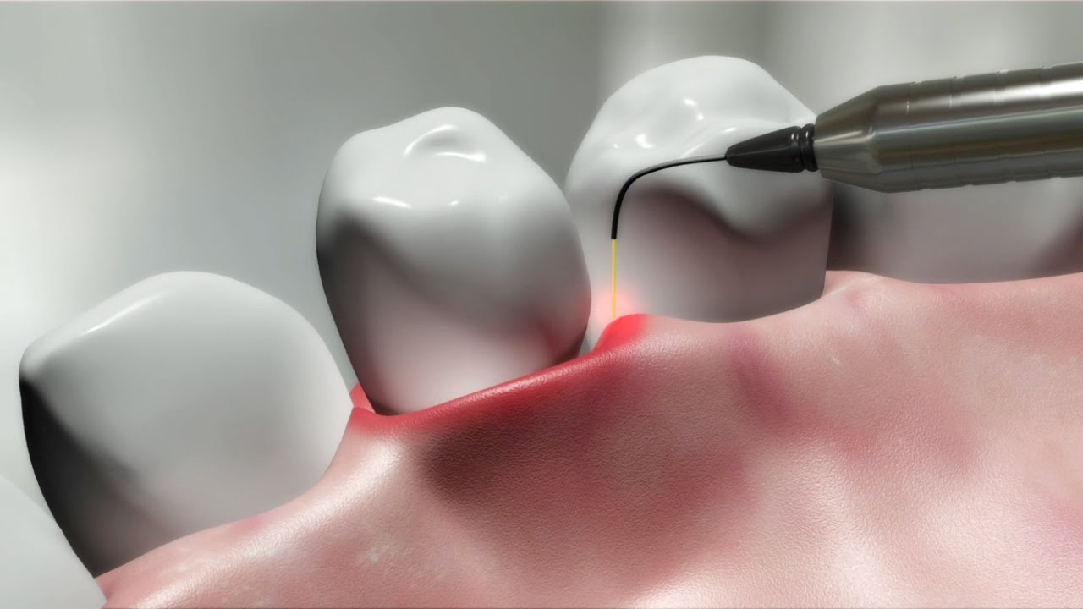
Asistență medicală
Laserele în stomatologie .

Slide 4
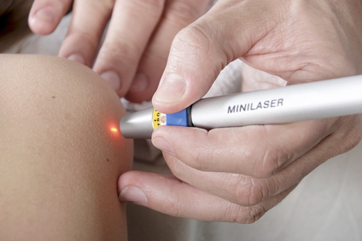
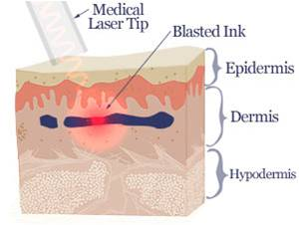
Asistență medicală
Laserele în dermatologie (de exemplu terapia fotodinamică a cancerului), și alte numeroase tratamente cosmetice cum ar fi eliminarea tatuajelor și epilare .

Slide 5
?
Felicitări!
Acum poți să mergi mai departe către diferențele relative ale laserului în comparație cu lumina obișnuită
Du-te la categoria „Cum funcționează laserul” !

